Slide 1
通用服务器框架介绍
--srvframework
安全中心 arrowgu
2010-05-10

Slide 2

目 录
背景介绍
全貌概览
开发实战
参考资料
作业

Slide 3
第一印象
SrvFramework是干嘛的？有什么用？
一个简单的网络包收发框架实现
而且只实现 网络包的收发功能

Slide 4






前世今生
前世
  来源于即通后台开发
今生
  即通后台广泛使用
  安全中心广泛使用
  还有很多部门也在广泛使用
1亿人同时跳动的心脏

Slide 5
Why Her？
这是一个选择的年代
  ACE
  ICE, TAF
  ...
你在我眼中是最美
  KISS
    短小精干，约3K行代码
    接口功能简单
  实现可靠
  Everything In Control！

Slide 6
全貌概览

Slide 7
主要功能
封装底层IO代码
  TCP/UDP Server/Client
  Select/epool
封装事件响应
  网络IO事件
  定时器事件
其他功能
  IO缓冲区封装
  Socket统一管理

Slide 8
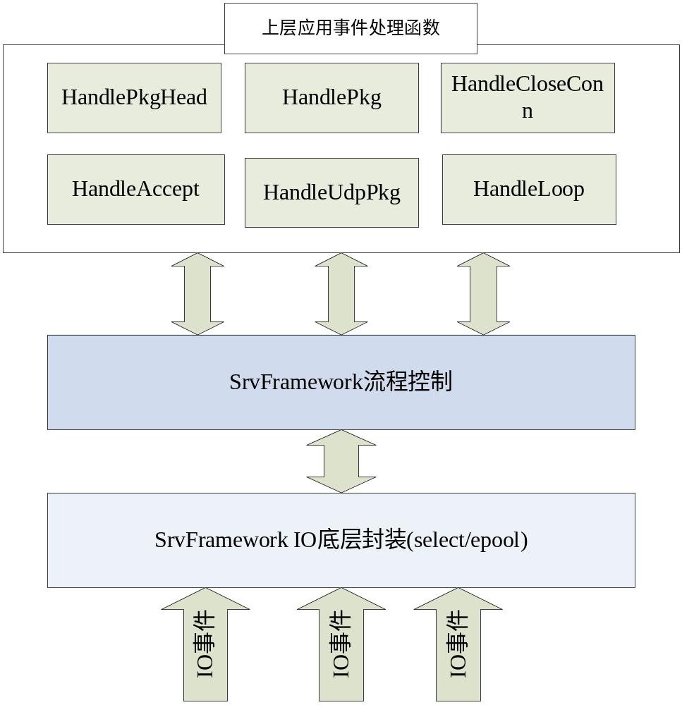
整体结构图

Slide 9
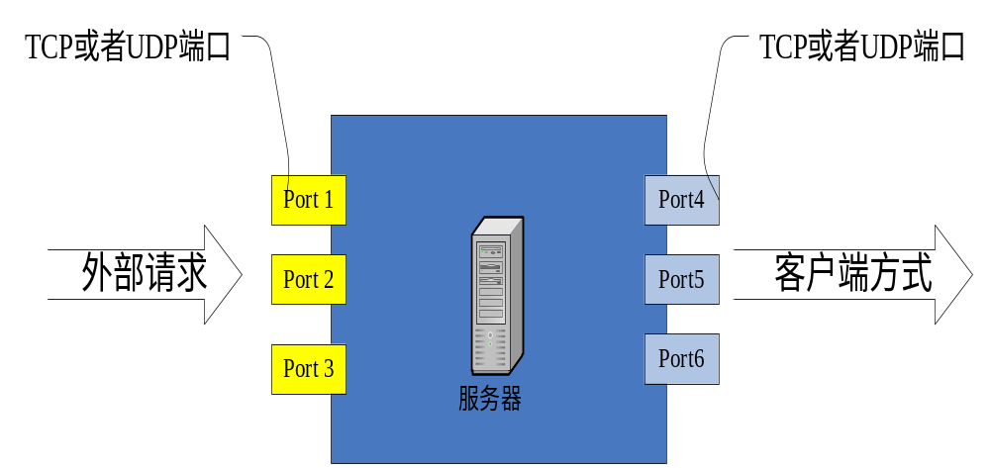
支持的服务类型
TCP Server
UDP Server
TCP Client
  长连接 & 短连接
UDP Client

Slide 10

开发实战

Slide 11
实战主要内容
主要接口介绍
框架使用流程
典型应用场景
常用工具模块

Slide 12
主要接口介绍
srv_framework.h
  SrvFrameworkInit
  SrvFrameworkLoop
  SrvFrameworkSend/SrvFrameworkSendUdp
  SrvFrameworkCloseTcpConnection
  SRV_CALLBACK 回调函数接口

Slide 13
框架使用流程
int main()
{
//初始化srvframework
SrvFrameworkInit();
//进入框架循环流程，
//直到程序退出SrvFrameworkLoop();
}
// 编写应用层事件回调函数
int HandleUdpPkg(){ .... }
int HandlePkgHead(){ .... }
int HandlePkg(){ .... }
int HandleLoop(){ .... }

Slide 14
典型应用场景 – 步骤范例
Step 1 读取配置信息
  使用TLib_Cfg_GetConfig，读取监听端口，Server连接地址等
Step2 调用DaemonInit
  后台服务方式运行
  该函数之前不要创建任何文件句柄，包括网络socket和文件日志
Step3调用SrvFrameworkInit
  注册应用事件处理函数
  设置本地、远程服务信息 （比如绑定地址，TCP协议包头大小 …）
  设置Log等其他信息

Slide 15
典型应用场景 --步骤范例
Step4 进入框架主循环函数
  SrvFrameworkLoop();
Step5 编写事件处理函数
  HandleLoop
    优雅退出/超时检测/定时任务
    注意调用时机
      每轮网络IO调度之前，调用一次
      没有网络IO事件，则默认100ms调用一次
  HandleUdpPkg、HandlePkgHead &HandlePkg等
    处理网络请求包或者外部服务回包
    注意返回值
      0 和 -1 的区别

Slide 16
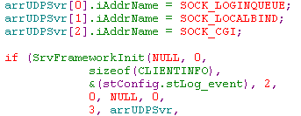
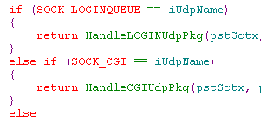
典型应用场景 -- UDP Server
SrvFrameworkInit， 填写SrvFrameworkAddrDefine
  iAddrName -- 重要，用以区分不同的udp 监听端口
  服务端口和访问外部接口的端口同等对待；
编写UDP回调函数 HandleUdpPkg
  检查包的有效格式
  注意参数iUdpName
发送网络包
  SrvFrameworkSendUdp

Slide 17
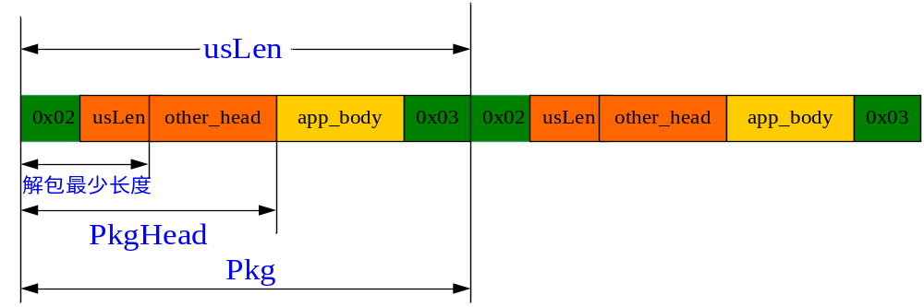
典型应用场景 -- TCP Server
调用SrvFrameworkInit
  iUserInfoLen 一般都需要关注，用于存放每个客户端信息
  填写SrvFrameworkAddrDefine
    iAddrName -- 重要，用以区分不同的TCP 监听端口
    iPkgHeadLen – 重要，TCP协议解包用到，用于指定固定的报头大小

Slide 18
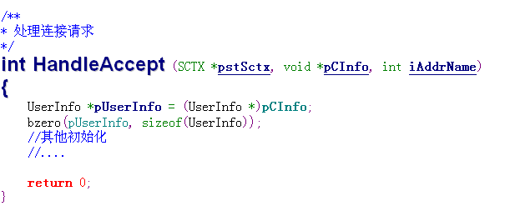
典型应用场景 -- TCP Server
编写HandleAccept
  处理客户端的连接请求
  iAddrName – 标识来自于哪个TCP监听端口，多个服务端口关注
  pCInfo 用户的数据结构，通常这儿初始化这个结构体

Slide 19
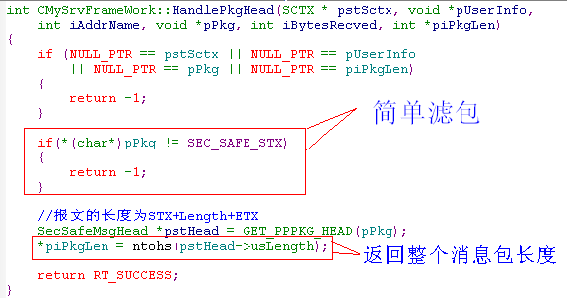
典型应用场景 -- TCP Server
编写HandlePkgHead，用于TCP分包

Slide 20
典型应用场景 -- TCP Server
编写HandlePkg
  检测到任何包非法，强烈建议返回-1，断开Tcp连接，重连！
编写HandleClose()
  连接关闭的时候调用，清理用户资源；
其他操作
  SrvFrameworkGetContext
  SrvFrameworkSend
  SrvFrameworkCloseTcpConnection
    如果在HandlePkg&HandlePkgHead中，则通过返回-1来关闭连接；
    在HandleLoop或者其他的异步流程才主动调用这个函数来关闭 ；

Slide 21
典型应用场景 -- UDP Client
对于不同的外部服务，注册不同的UdpName和本地绑定地址
发送请求的时候选择对应的UdpName来发送
外部服务回包的时候，通过UdpName来区分不同的服务
异步会话管理

Slide 22
典型应用场景 -- TCP Client
短连接调用
  SrvFrameworkSendTcpShortLink
  同步阻塞调用
  很少用到这种情况

Slide 23
典型应用场景 -- TCP Client
长连接调用
SrvFrameworkInit
  SrvFrameworkAddrDefine 为外部服务器地址
  iUdpName的取值范围
  默认最多支持500个外部长连接

Slide 24
典型应用场景 -- TCP Client
长连接调用
HandleConnect
  当作为客户端连接成功后，通知上层业务
HandlePkgHead + HandlePkg + HandleCloseConn
  处理方式和TCP Server 一样
  iUdpName来区分不同的外部TCP server
  如何区分本地服务的socket和访问外部服务器的socket
    SOCKET_TCP_ACCEPT
    SOCKET_TCP_CONNECTED
异步会话管理

Slide 25
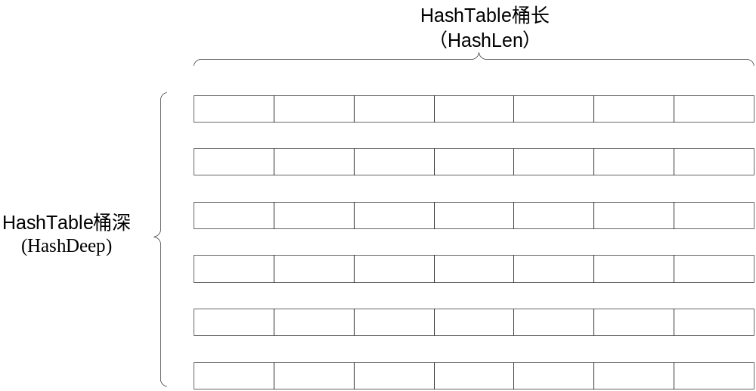
常用工具模块 – HashTable
最常用的数据结构
效率高，简单可靠

Slide 26
常用工具模块 – 异步会话管理
Uin为key的方式
  号码相关的外部服务都支持
  号码冲突问题
  HashTable
随机Key的方式
  外部服务支持回带字段才可以
  数据池的方式,每次分配一个唯一的key
  更加通用，简单
TCP Server 天然的会话支持
  Socket fd 为key

Slide 27
常用工具模块 - 异步会话管理
超时处理
  为分配的会话维护一个有序链表， 顺序检查超时
    参考代码SessCenter.h
  应用层通用定时器
    参考代码my_timer.h

Slide 28
其他server开发知识
服务容灾设计
服务监控，常用脚本
通用的异步状态机模型
.....
期待后续的服务器开发课程^_^

Slide 29
参考资料
《srv_framework_mallory.ppt》，mallory
《TAF-简介-20090512.ppt》
ACE，http://www.cs.wustl.edu/~schmidt/TAO.html

Slide 30
课后作业
阅读Srvframework的实现代码
实现一个网络队列服务
  支持Push, Pop, IsEmpty等常用的队列操作；
  支持多个队列，每个队列名为字符串形式
  使用内存存储队列数据，每个队列的单个数据大小和数据个数可以有限制；
  UDP服务方式
  支持服务的扩展要求
    Interface 接入服务器，根据队列名路由请求
    Server 逻辑服务器
    Interface能够检测服务器down掉

Slide 31
END.........

